Slide 1
Projekt interfejsu aplikacji geodezyjnej

Slide 2
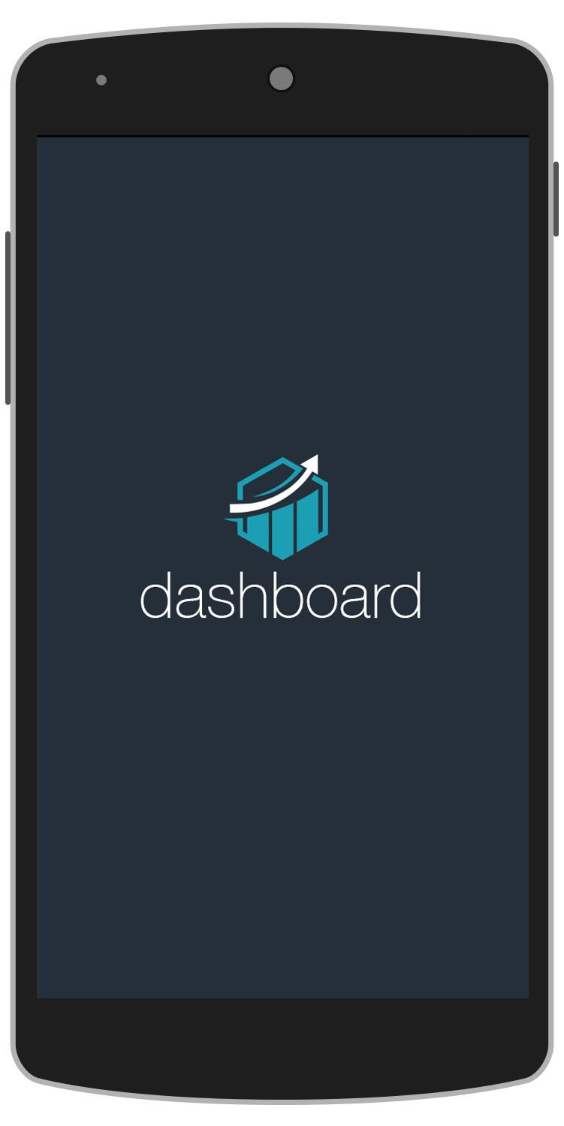
Ekran pierwszy - startowy
Geodesic App
Nazwa aplikacji
Load file
Przycisk do załadowania pliku mapy, powoduje otwarcie managera plików

Slide 3
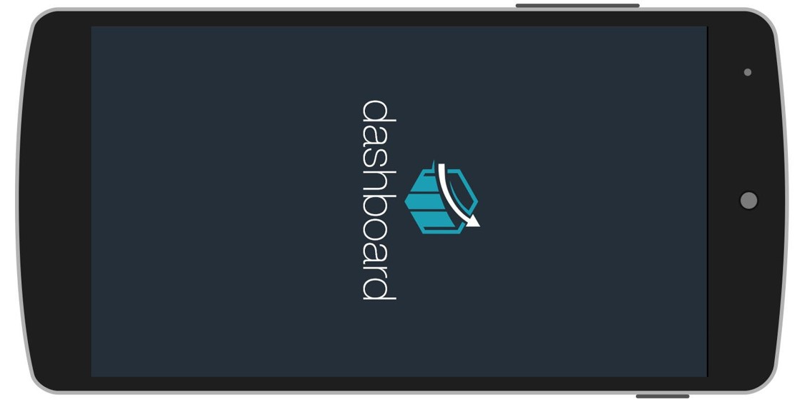
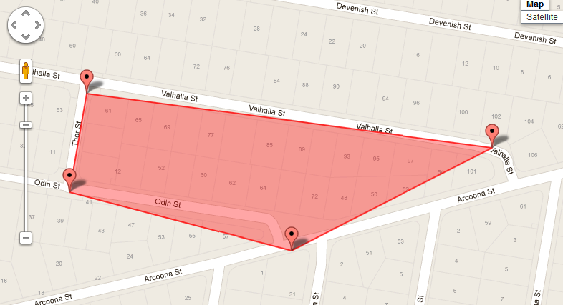
Ekran trzeci – dodawanie pomiarów na mapie
Widok mapy ze stworzoną figurą
Wiszący przycisk umożliwia dostęp do opcji dodawania zaawansowanych pomiarów
Wiszący przycisk umożliwia dodanie punktu – podstawowego typu pomiaru

Slide 4
Do wyboru są cztery typy pomiarów (zgodnie z założeniami)
Dodawanie pomiaru
Blok
Linia
Obszar zamknięty
Naciśnięcie przycisku powoduje wyświetlenie ekranu wyboru typu pomiaru

Slide 5
Ikona pokazuje aktualną lokalizację użytkownika
Informacja o aktualnie wykonywanej czynności
Rysujesz: obszar zamknięty
Trasa jaką przeszedł użytkownik pozostając w trybie rysowania jest pokazywana na mapie
Ponowne naciśnięcie przycisku powoduje przejście do dialogu zapisania pomiaru

Slide 6
Opcja zdjęcia uruchamia aparat
Pole do wpisania komentarza
Czy chcesz zakończyć pomiar?
Dodaj komentarz
Zrób zdjęcie
Zapisz
Anuluj
Opcje zapisu i anulowania pomiaru
Po użyciu opcji zdjęcia następuje powrót do tego ekranu i można dokonać zapisu

Slide 7
Dziękujemy za uwagę
Autorzy:
Agnieszka Banaś
Sylwia Molitor
Piotr Gazda
Dawid Rudy
Krzysztof Doniec
Filip Gaida

